Slide 1
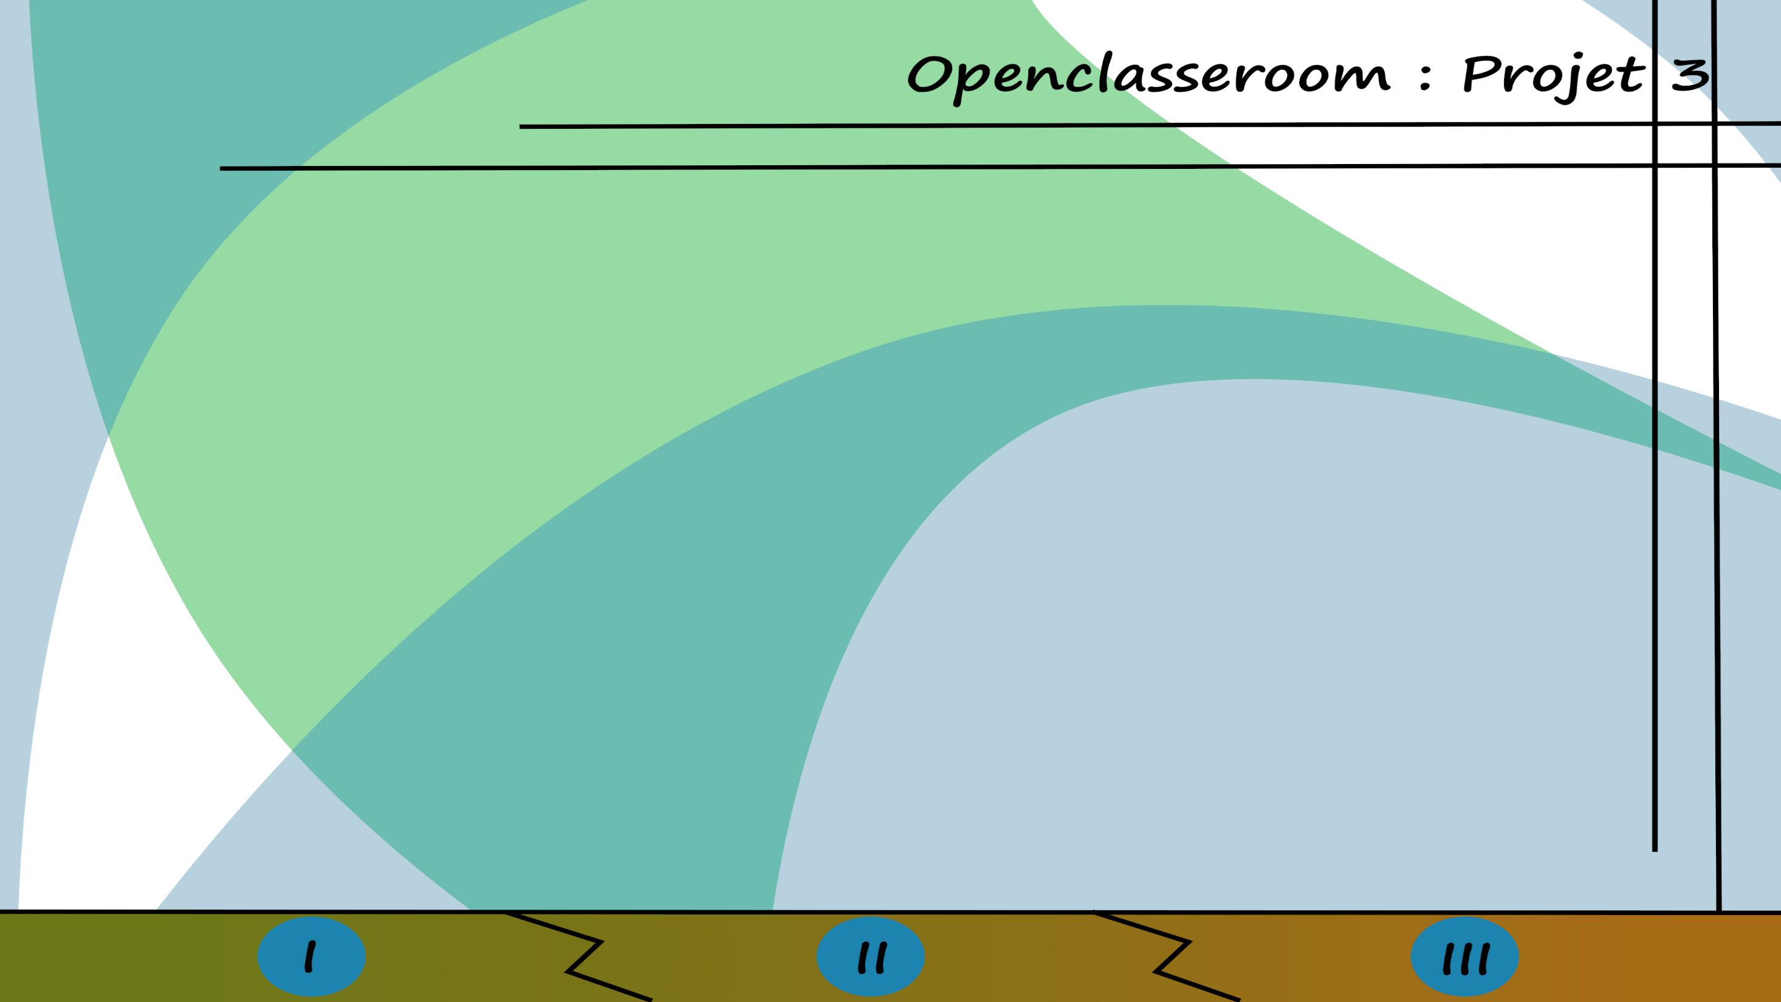
Sommaire
Construction du projet
Difficultés rencontrées
Finalisation du projet

Slide 2
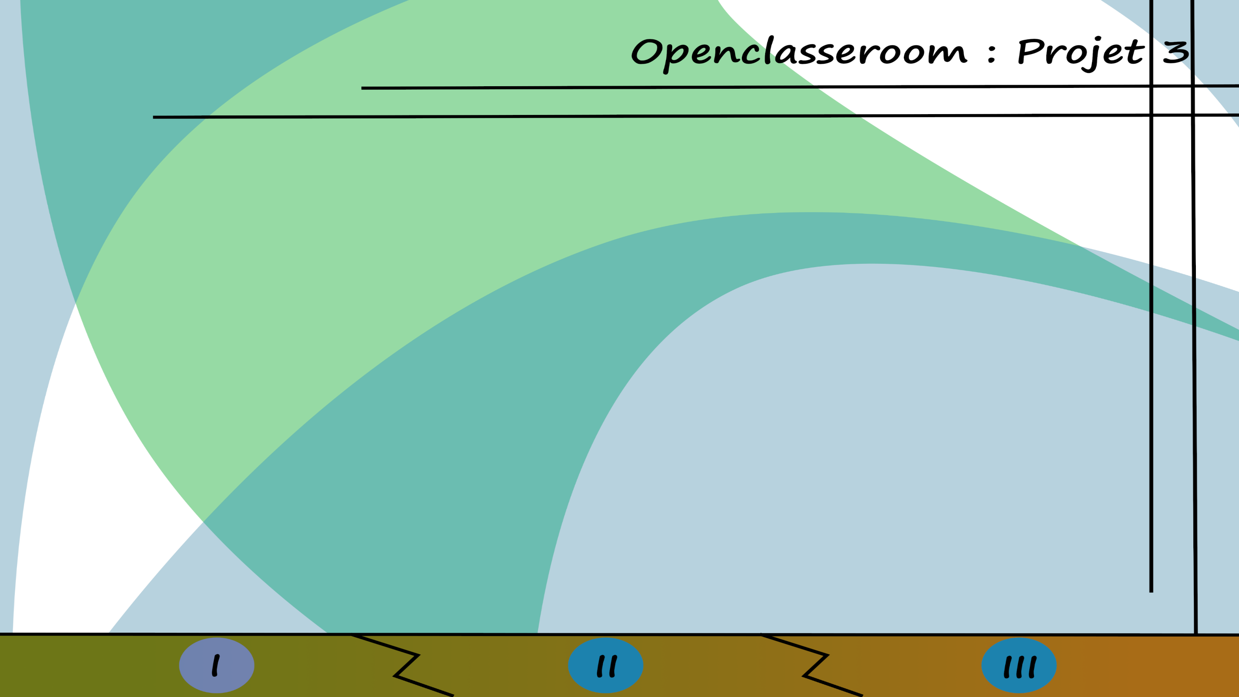
Mise en place
Mise en place du repository : https://github.com/ZasshuNeko/OC-Projet_5
Etablir le cahier des charges du projet.
ID
1 | Création du schéma relationnel de la base de données
2 | Etude des réponses de l’API Open Food Facts
3 | Création du découpage du programme
4 | Création d’un jeu de donnée à importer dans la base de données local
5 | Utilisation de configparser
6 | Création de la base de données
7 | Créer les différentes requêtes sql
8 | Remplissage de la base avec le jeu de donnée créé
9 | Créer l’affichage pour que l’utilisateur puisse interagir avec le programme

Slide 3
Mise en place
Identification des points de difficultés à la lecture du projet
Points de difficultés
Création de la base de donnée
Traitement des données de l’API Open Food Facts
Gestion de l’utilisateur
Mise en place du projet en fractionnant le code en différents fichiers lisibles.
Fichiers / Dossiers | Description
Fichier : OFF_main.py | Fichier principal permettant l’exécution du programme
Fichier : bdd_mysql.py | Permet de créer l’objet connexion avec la base de donnée
Fichier : class_affichage.py | Permet de créer l’objet « ecran »
Fichier : class_requete.py | Permet de créer un objet requête
Fichier : config.ini | Contient les informations éssentielles du programme
Fichier : script_sql.sql | Contient le script créant les tables de la base de donnée

Slide 4

Difficultés rencontrées
Construction de la base :
- Etablir un schéma relationnel : Définition de chaque champs, définir les différentes clés, pensée aux différentes relations entre les tables
- Créer le script sql : construction de la base directement dans le code, puis intégration du script
- Intégrer le jeu de donnée dans la base : Création des requêtes à partir d’un dictionnaire
Algorithme du programme:
- Création de classe permettant de gérer chaque partie du programme : l’affichage, la base de donnée, les requêtes API
- Chaque classe fait appel à un constructeur pour générer les objets du programme.
Utilisation de « configparser » :
- Beaucoup de donnée alourdissant le code, donnée sensible gênant à la bonne compréhension du code
- Utilisation de « configparser » pour ramener des données utile au programme, tel que les codes de connexion (user, host…)
Appréhender les résultats de l’API Open Food Facts :
- Nombreux champs en double, en triple
- Champs pouvant posséder différentes appellations
- Sélection d’un jeu de donnée utilisable pour le projet

Slide 5
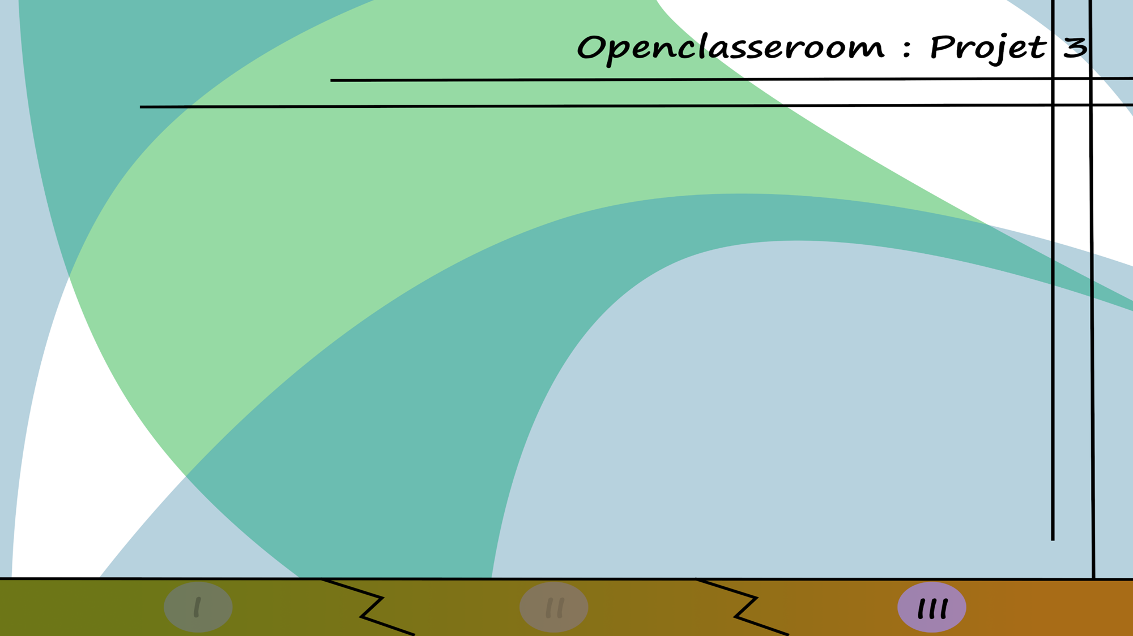
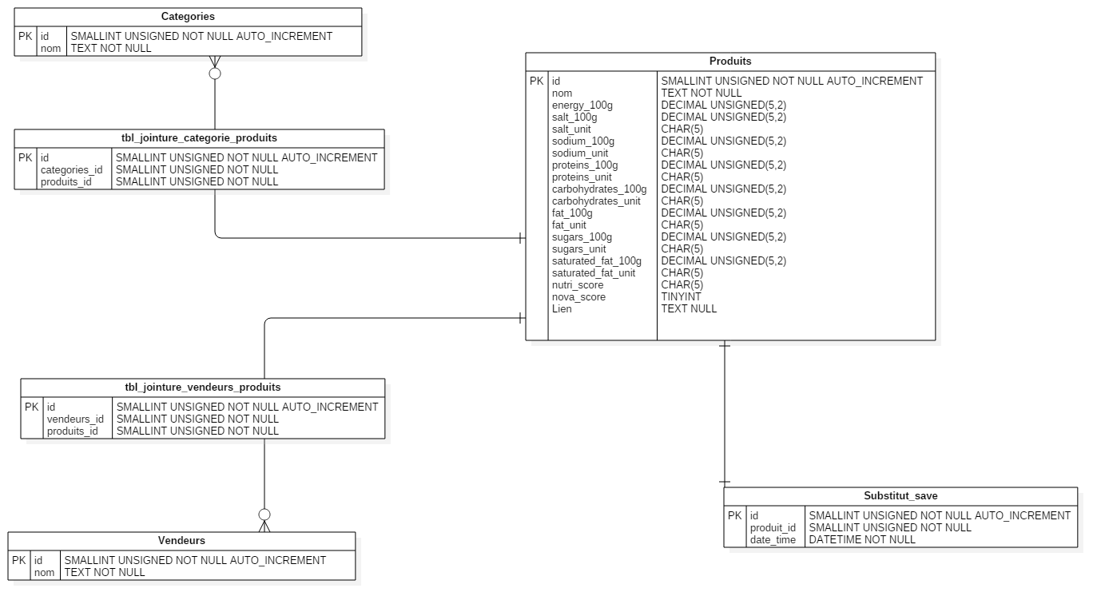
Mise en place
Création du modèle relationnel de notre base de donnée
Quatre tables : Produits, Catégories, Vendeurs, Substitut_save
Deux tables servant de jointure :
Tbl_jointure_categorie_produits
Tbl_jointure_vendeurs_produits
La jointure un vers plusieurs pour les catégories et les vendeurs
Relation un à un pour la table produits vers Subistut_save
Les id sont toutes des PRIMARY KEY
Des clés secondaires ont été misent dans les tables de jointures pour éviter toutes suppression malencontreuse.

Slide 6

Résolution des problèmes
Difficultés | Résolution
Découpage du programme | Utilisation de trois classes pour le projet : Affichage, requête, mysql Utilisation d’un constructeur __ini__ dans chaque classes, permettant d’instancier les différents objets. A cela nous avons ajouté une classe main permettant de circonscrire le code de lancement (OFF_main.py).
API Open Food Facts | Nous avons sélectionner 5 catégories d’aliment, puis nous avons récupérer qu’un nombre restreint de champs pour le programme. Ce qui nous intéressait était : Nom, les valeurs énergétiques, le nutri_score et le lien menant vers le site web de Open Food Facts. Création d’un dictionnaire de produit qui serra réintégrer dans la base de donnée local.
Utilisation de « configparser » | Utilisation de ce module pour intégrer les données sensibles et les reutiliser.

Slide 7
Les différentes classes
La classe « Affichage »
Le constructeur est appelé pour créer un objet écran, cet objet est appelé à chaque fois qu’une interaction est nécessaire avec l’utilisateur. Lors de son utilisation, l’objet prendra les différents choix et attendra la réponse de l’utilisateur, la fonction « error_check » permet de vérifier qu’une réponse est autorisée. Une fois la réponse fournis, cette dernière est renvoyé pour la suite de l’execution du programme.
La classe « Requetes »
Le constructeur est appelé pour créer un objet pouvant communiquer avec l’API d’Open Food Facts. Cette classe permet de former des requêtes avec l’API, mais elle possède aussi des fonctions gérant le tris des données et la constructions d’un dictionnaire de produit en vu d’une intégration dans la base de donnée local.

Slide 8
Les différentes classes
La classe « Mysql »
Le constructeur est appelé pour créer l’objet connexion, lors de son initialisation la connexion avec la base de donnée est vérifié puis les informations de connexion sont listé. A chaque fois qu’une requête SQL doit être utilisé l’objet est interpellé. Une fonction permet d’interpellé le script sql pour générer l’architecture de la base de donnée.
Le fichier « OFF_main »
Ce fichier contient la class main, lancé pour exécuter les différents modules du programme.
Une boucle relance l’information de départ tant que l’utilisateur n’a pas sélectionné « quitter ». Le programme se clos quand un soucis est remonté et se termine en montrant l’erreur.

Slide 9
Finalisation du projet
A – Création du read-me
Création d’une procédure d’installation de python 3, de Git, de Mysql
Permettre le lancement du programme et son utilisation
B – Dernière sauvegarde sur git et mise à jour du repository
git add [nom de fichier]
git commit
git push [nom remote] [branche]
vérification de la « request pull » dans git et merge des branches

Slide 10
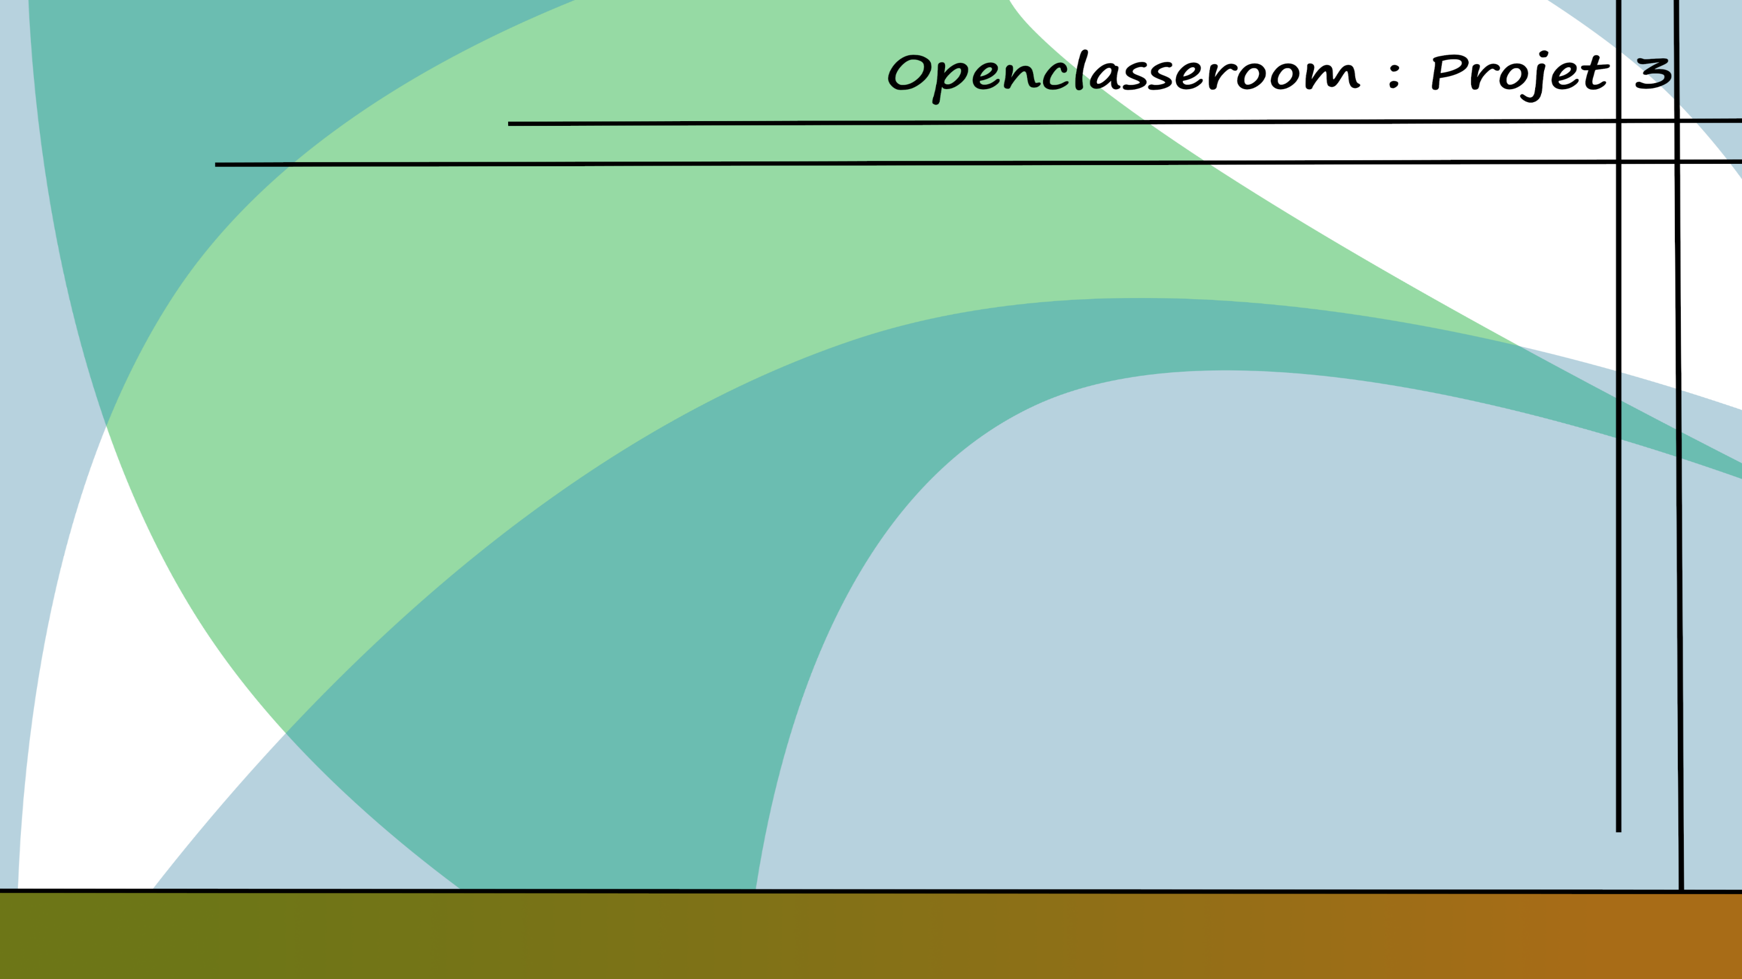
Pour ce projet 5, j’ai essayé de débuter de mettre en place les différentes remarques qui m’ont été faites lors du projet 3. La logique était de se tourner tout de suite vers une programmation résolument orienté objet, scinder le projet en grand thème et faire émmerger
Conclusion

